Slide 1


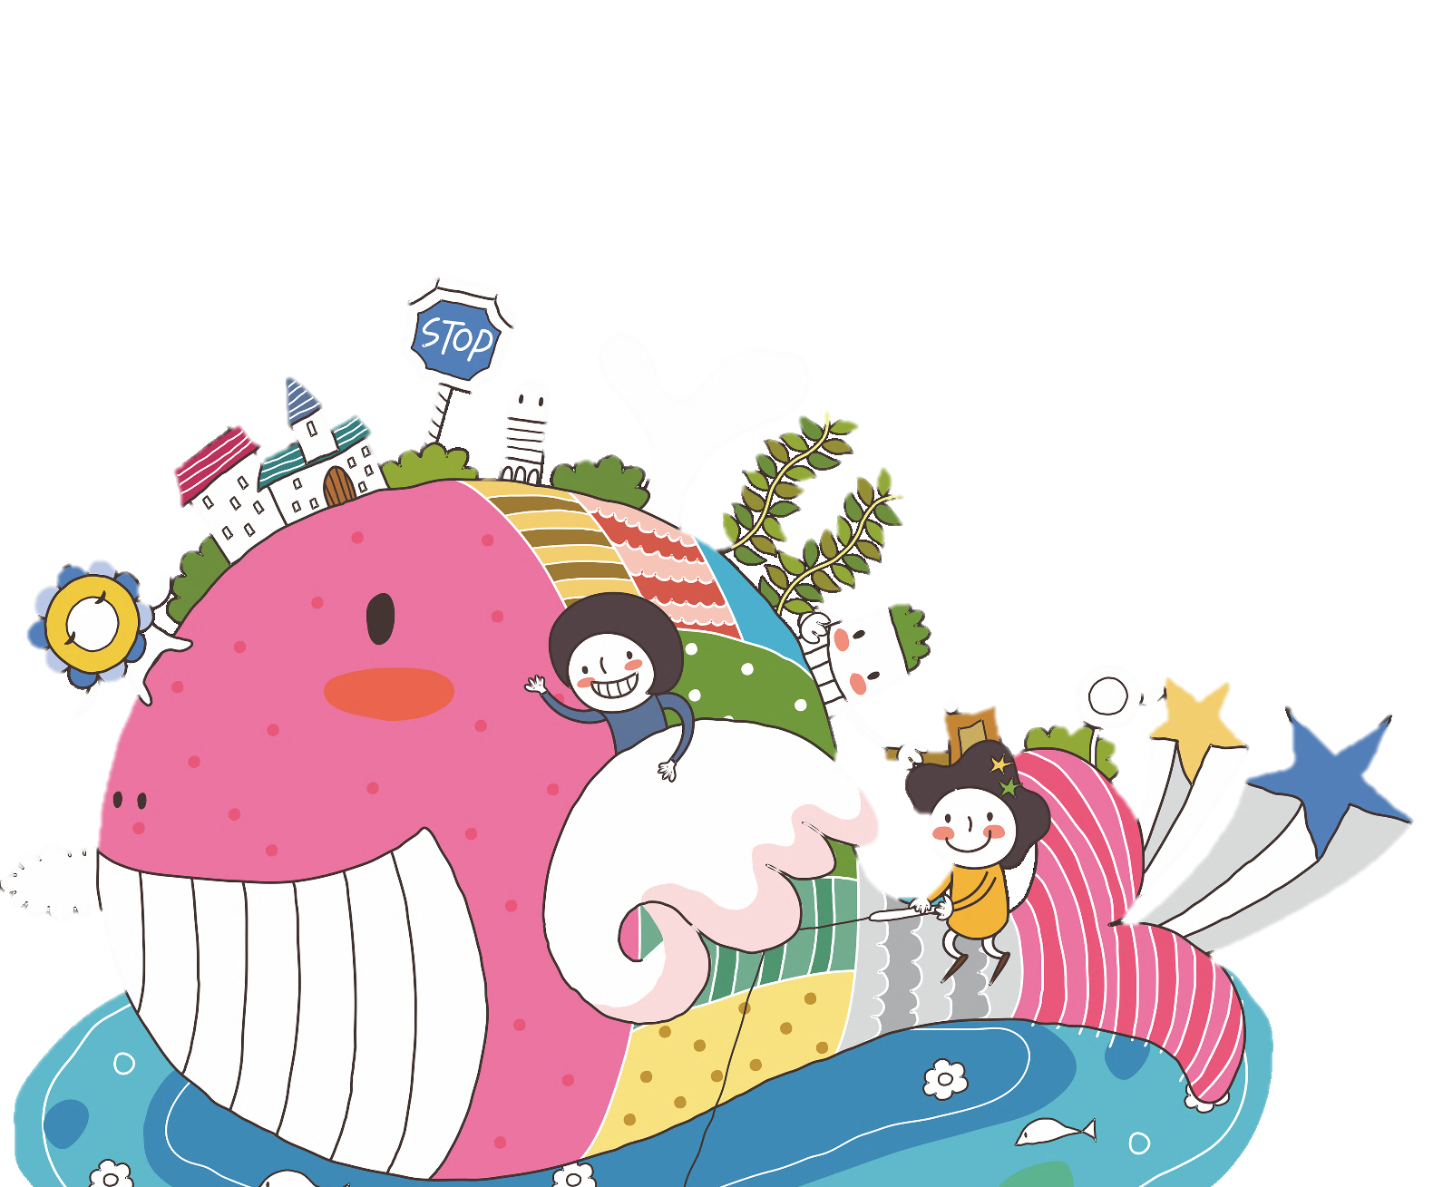
Toán 1

Slide 2
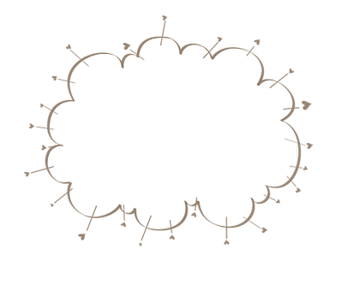

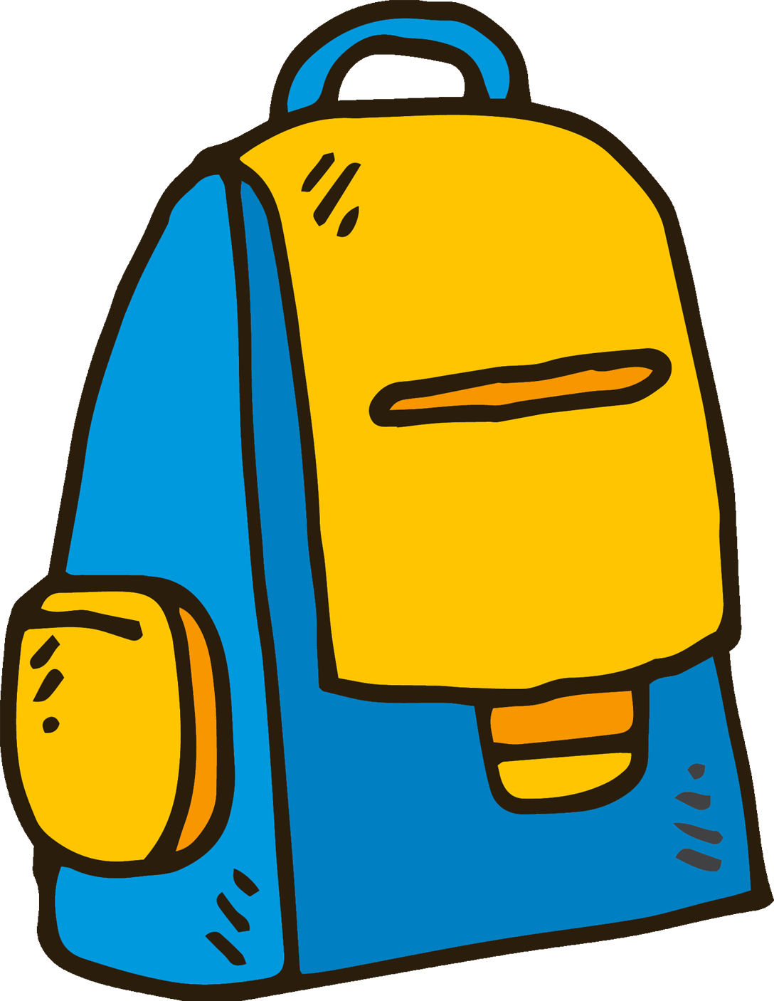

Khởi động

Slide 3

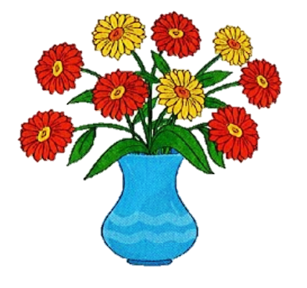
Hoa màu vàng có 3 bông.
Hoa màu đỏ có mấy bông?
3
9
9 – 3 = 6
6
?

Slide 4
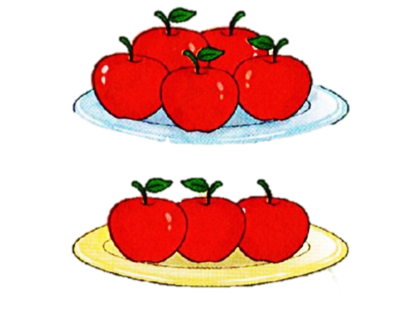
Đĩa màu vàng có 3 quả.
Đĩa màu xanh có mấy quả?
5
?
8
8 – 3 = 5
3

Slide 5
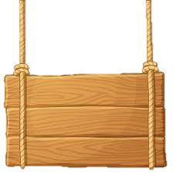
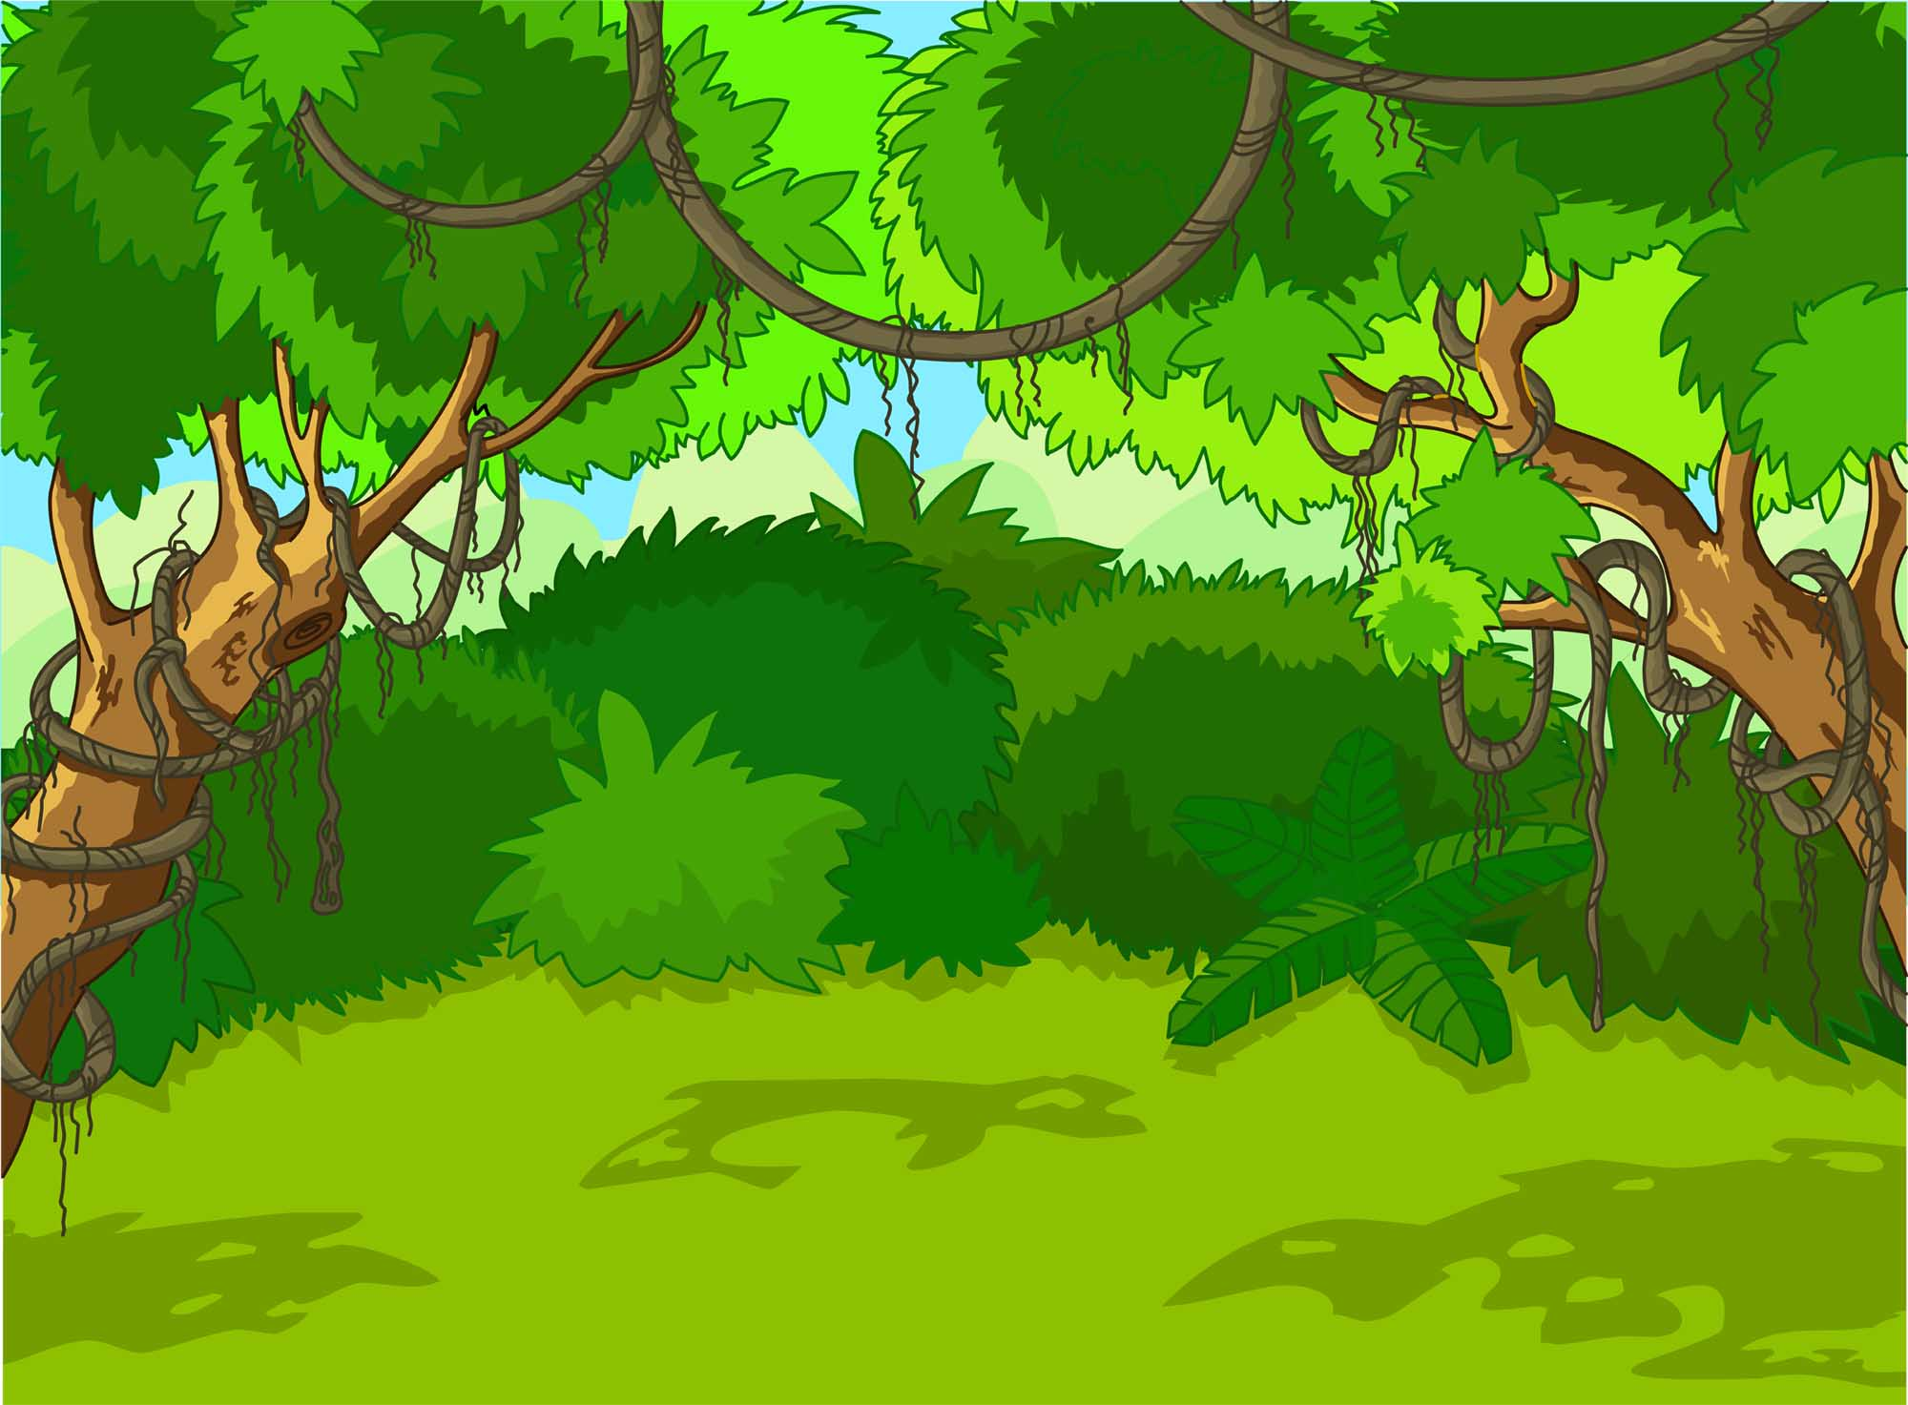
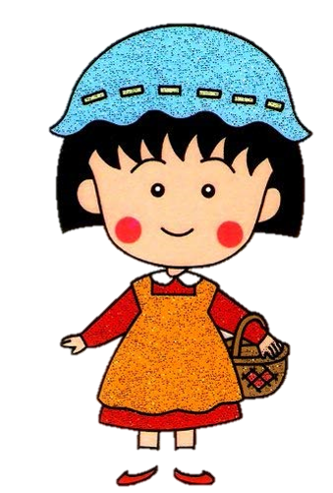
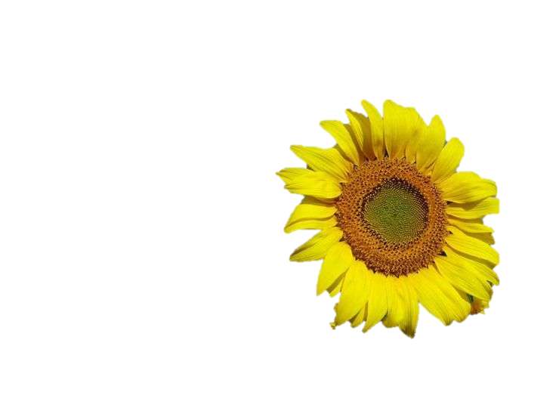
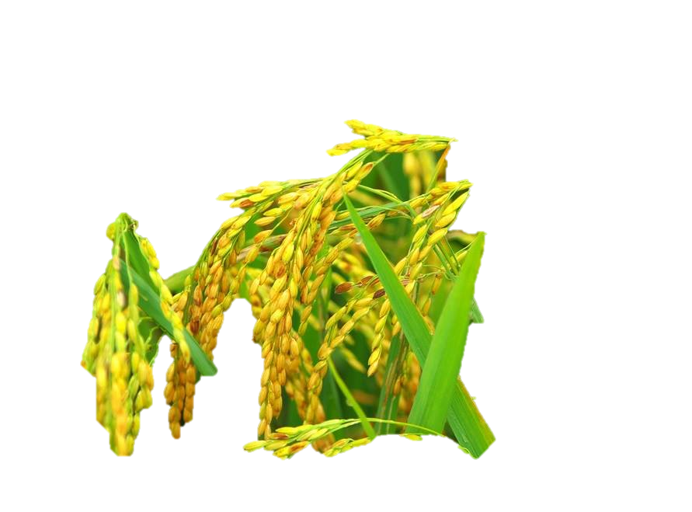
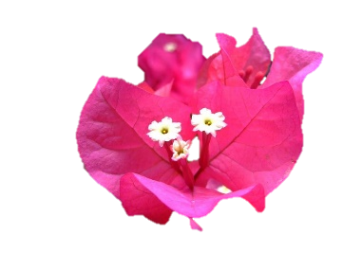
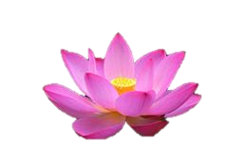
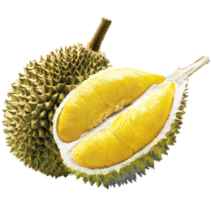
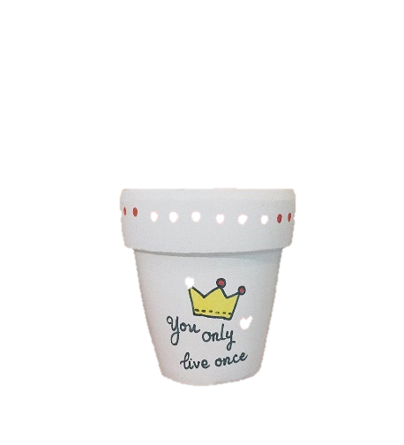
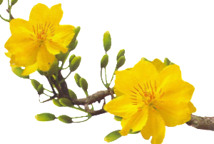

CẢM ƠN CÁC BẠN ĐÃ GIÚP MÌNH TÌM ĐƯỢC CÁC LOẠI HẠT GIỐNG NHÉ!
HẠT GIỐNG
DIỆU KÌ
1
2
3
4
5
6

Slide 6


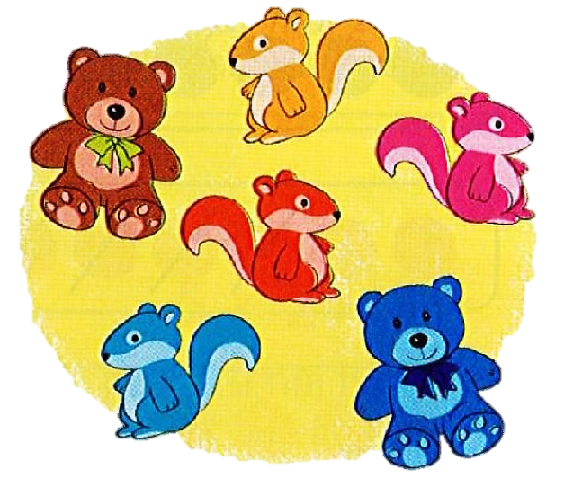


1
Có 6 gấu bông và sóc bông, trong đó có 2 gấu bông. Hỏi có mấy sóc bông?
2
6
-
2
=
4
6
?
?
?
4

Slide 7
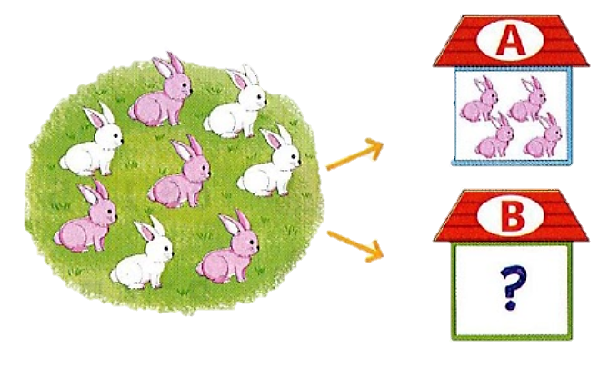
2
Số?
4
8
4
?
-
4
=
4
8
?
?

Slide 8
3
Số?
5
1
1
6
6 – 5 =
?
a)
?
b)
7 – 1 =
6
7
1
5
6
1
?
?
6 – 1 =
7 – 6 =
7
d)
?
2
9 – 2 =
8
2
?
10 – 2 =
c)
9
10
2
7
9 – 7 =
2
?
8
?
10 – 8 =

Slide 9
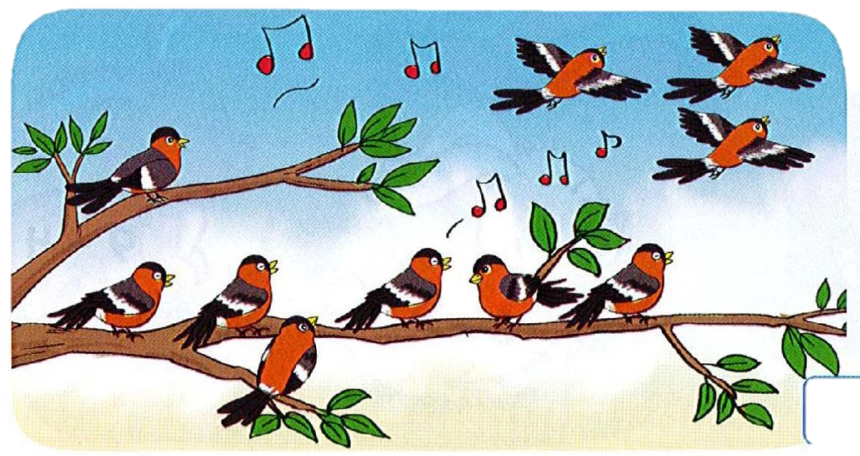
4
Số?
?
10
-
=
?
?
?
7
3

Slide 10
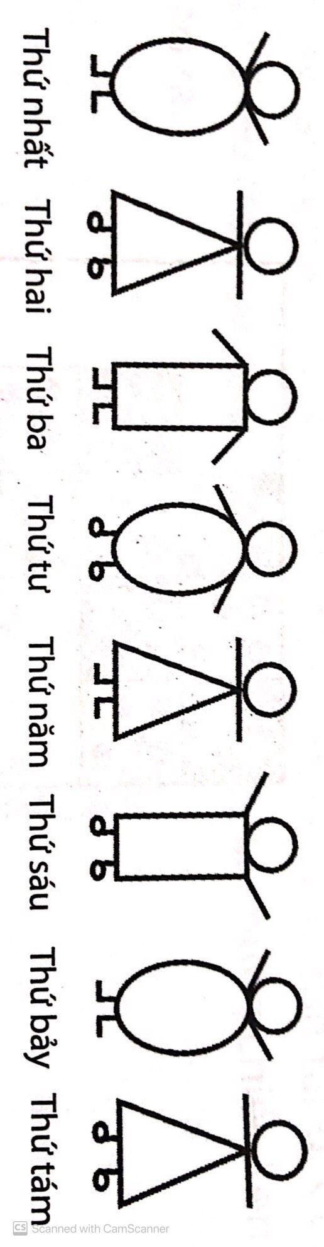
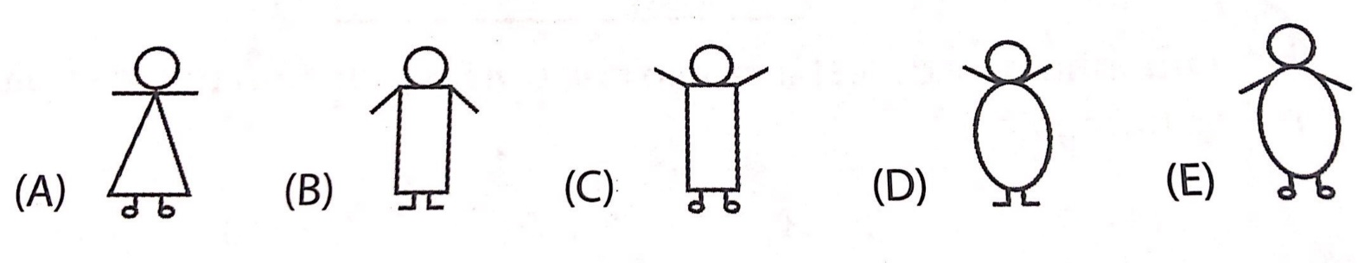
5
Đội quân Nhí Nhố đứng xếp thành một hàng, các chú lính đó có nhiều hình dáng đứng theo một quy luật. Hỏi hình chú lính thứ mười trông như thế nào?
A
B
D
C
E
E

Slide 11

6
Đếm hình
5
Có : ……
Có : ……
Có : ……
Có : ……
3
4
1

